Slide 1


Slide 2

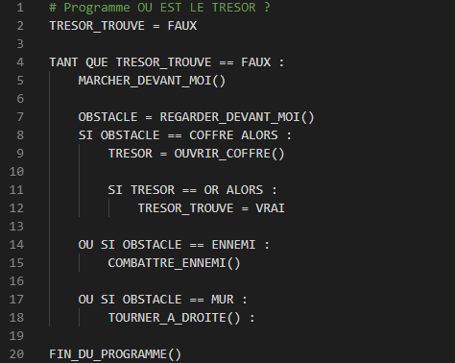
LES NOTIONS : C’est quoi un programme
Un programme c’est une aventure !
Un programme c’est une liste d’étapes pour gagner …
Le programme est simple.
On part sans trésor, et on marche tant qu’on n’a pas trouvé de trésor.
Si on trouve un coffre et qu’il y a de l’or, on a trouvé le trésor. Et l’aventure s’arrête.
Si on est devant un mur, on tourne a droite et on continue.
Si on est devant un méchant, on se bagarre !
Et ca continue tant qu’on a pas de trésor !!!!!

Slide 3

LES NOTIONS : Sensibilité à la casse
Dans du texte, la casse (minuscule ou majuscule) des lettres peut parfois changer la
signification. Les majuscules et les minuscules sont importantes.
PYTHON voit des mots différents sinon !!!
PYTHON voit 3 mots totalement différents.

Slide 4



LES NOTIONS : L’indentation
L’indentation permet de définir une appartenance.
L’indentation consiste à mettre des espaces devant une ligne. (4 espaces en général)
PYTHON en a besoin pour savoir qui est a qui !!!
Le programme vérifie si les yeux sont fermés.
Si les yeux sont fermés alors :
Il faut se mettre en pyjama et au lit
En général, quand on voit les deux points, dessous il y a de l’indentation.
ERREUR
Le programme vérifie si les yeux sont fermés, mais il n’a rien à faire (BUG !!!!).
Il faut de toute manière se mettre en pyjama et au lit !

Slide 5
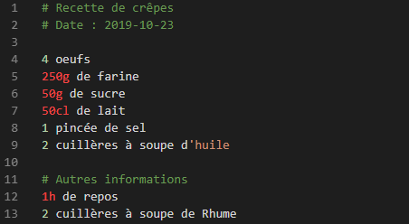
LES NOTIONS : Commentaire
Pour faciliter la lecture de notre programme, nous pouvons mettre des commentaires.
On peut rajouter du texte qui expliquera a quoi sert telle ou telle chose. Le programme n’en tiendra pas compte. Pour faire un commentaire, il suffit de mettre # au début de la ligne.
Le programme ne tiendra pas compte du commentaire.
Le programme ne tiendra pas compte du commentaire.

Slide 6
LES NOTIONS : Les chaines de caractères
On va souvent utiliser des chaines de caractères. C’est tout simplement des phrases, qui contiennent des lettres, des chiffres et des symboles.
PYTHON a besoin qu’on enferme ses chaines entre quottes ‘ ou double quottes ‘’.
Parfois on sera obliger de mettre un ‘ ou un ‘’ dans notre chaine, et la, c’est le drame.
Car PYTHON va croire que c’est la fin de la chaine. Dans ce cas nous mettrons un \ devant le ‘ ou ‘’.
ERREUR
Le programme détecte une quotte, il croit que la chaine est terminée.

Slide 7

LES BASES : Les variables ( 1 / 2 )
Une variable est une étiquette qui va nous permettre facilement de stocker et d’accéder à des données dans la mémoire de l'ordinateur.
valeurs
variables
Mémoire de l’ordinateur
‘’vert’’
maCouleurPreferee
Il est plus facile de travailler avec la variable « monAge » qu’avec la mémoire « 9999997 » de l’ordinateur.
84949461121545
74.3
monPoids
54545454
9999997
37
monAge
12131
FAUX
jeSuisUneFille

Slide 8
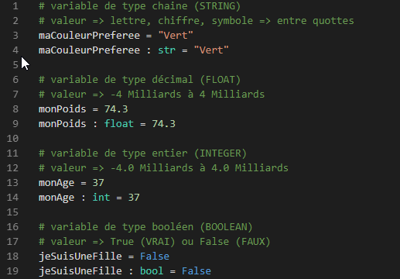
LES BASES : Les variables simples ( 2 / 2 )
Les variables sont toutes typées. Ca veut dire qu’on leurs dit ce qu’elles vont contenir.
PYTHON est un langage très sympa, car il le devine tout seul !
On assigne une valeur grâce au symbole « = »
variable : type = valeur
Le type n’est pas obligatoire, PYTHON le trouve tout seul !

Slide 9
LES BASES : convertir le type d’une variable
Parfois il est nécessaire de convertir une variable dans un autre type.
On assigne une valeur grâce au symbole « = »
variable : type = valeur
Le type n’est pas obligatoire, PYTHON le trouve tout seul !

Slide 10
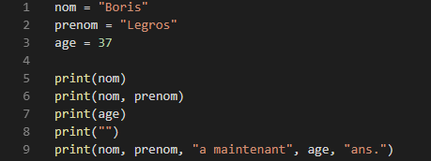


LES BASES : Fonction « print() »
Une fonction est un programme qui réalise quelques choses. La fonction « print » permet d’afficher à l’écran des données.
Additionner des chaines s’appelle la concaténation, cela n’est possible qu’avec des chaines.
Dans le cas ci-dessous « age » est un entier, qu’on doit convertir en chaine grâce a str().

Slide 11
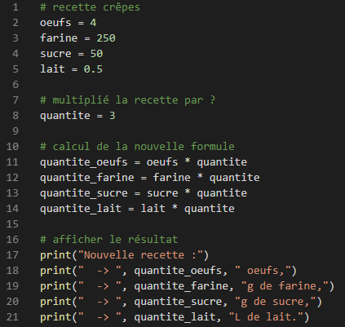


LES BASES : Opération arithmétique
On utilise des variables de type ENTIER ou DECIMAL lors des calculs.
On peut mélanger les variables de type entier et décimal lors des calculs.
Les parenthèses indiquent à l’ordinateur la priorité du calcul.

Slide 12
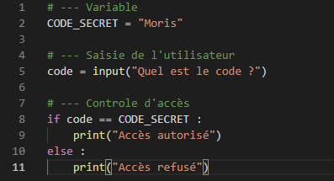

LES BASES : Les conditions (1 / 3)
Une condition permet de faire des actions si la réponse est vrai.
SI (condition) ALORS (actions) SINON (autres actions)
Le programme compare le code saisit par l’utilisateur avec le code de la variable.
Si égale à alors c’est autorisé sinon c’est refusé.
ERREUR
On voit dans l’exemple un double égale « == ».
Car c’est une comparaison et non une affectation.
Code = CODE_SECRET aurait remplacé la valeur de code par celle de CODE_SECRET !!!!

Slide 13
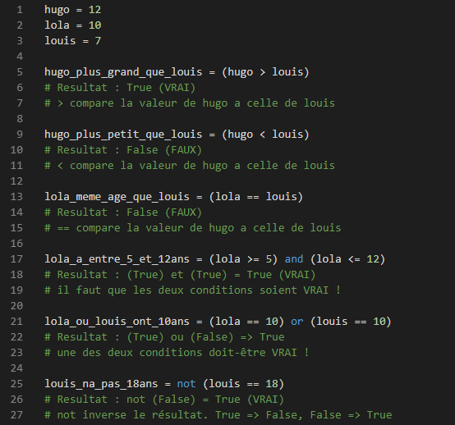
LES BASES : Les conditions (2 / 3) Opérateurs Logiques
> veut dire PLUS GRAND QUE
< veut dire PLUS PETIT QUE
>= veut dire PLUS GRAND OU EGALE A
<= veut dire PLUS PETIT OU EGALE A
== veut dire EGALE A
AND veut dire ET
OR veut dire OU
NOT veut dire CONTRAIRE

Slide 14
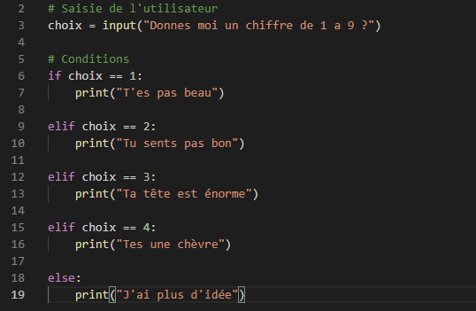
LES BASES : Les conditions (3 / 3)
Une condition simple consiste à être juste ou fausse et exécuter des actions dans un cas ou dans l’autre.
Mais il est possible de rajouter des étapes. Et l’ordinateur exécutera chacune des conditions dans l’ordre.
if => SI (condition) :
elif => OU SI (condition) :
else => SINON :

